Slide 1
304班
導師：陳涵薇
聯絡電話：29517475－351或350
手機：0939246719

Slide 2
1.104年大學多元入學方案說明 2.班級經營理念 3.推選班級家長代表 (1-2人) 4.班級連絡方式(?) 5.意見溝通
104班家長會流程

Slide 3
104大學多元入學方案
及重大變革

Slide 4
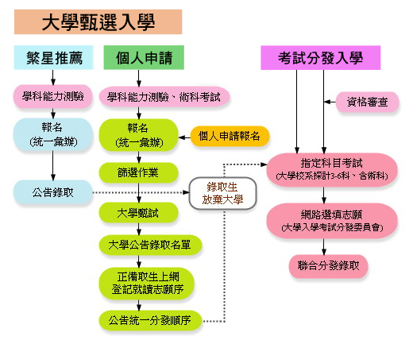
待繁星推薦放榜後進行報名，每人可選擇1至6個志願
收到學測成績單後報名，約三月初
錄取生不得報名參加個人申請，放棄錄取資格後可參加考試入學分發！

Slide 5
繁星推薦
個人申請
考試分發
繳費(3/1~3/3)
報名(3/1~3/3)
公告錄取名單(3/8)
錄取生放棄入學資格截止(3/16)
預計總額約8000名

Slide 6
依學群推薦
大學依學系之性質分學群招生，由高中向大學依學群推薦符合推薦條件之應屆畢業學生
第一類學群 | 文、法、商、社會科學、教育、管理等學系(學程)
第二類學群 | 理、工等學系(學程)
第三類學群 | 醫、生命科學、農等學系(學程)
第四類學群 | 音樂相關學系(學程)
第五類學群 | 美術相關學系(學程)
第六類學群 | 舞蹈相關學系(學程)
第七類學群 | 體育相關學系(學程)
第八類學群 | 醫學系
每位同學只能夠選擇單一大學之單一學群

Slide 7
依學群推薦
高中對大學每個學群至多推薦2名
如高中對同一大學推薦超過1名學生時，必須排定其學生推薦順序，甄選入學委員會分發時即依高中排定的推薦順序分發
音樂班、美術班、舞蹈班等藝術才能班及體育班之學生僅限被推薦至大學第四～第七類與學生在校所學相關之學群

Slide 8
繁星增列第八學群 （醫學系）
自103學年度起醫學系自繁星推薦第三學群移出，改單列於第八學群並辦理面試
學生如獲推薦至A校醫學系，並通過第一階段篩選，則不得再於個人申請報名A校醫學系
學生參加第八學群第二階段面試如經錄取，不得參加個人申請統一分發登記
繁星推薦放榜後有缺額，其名額流用至考試分發管道使用

Slide 9
繁星增列第八學群 （醫學系）
第一階段篩選人數至多為招生名額之3倍率或50人；作業方式同繁星推薦篩選流程(2輪補足預定面試人數)
繁星推薦第一至第七學群放榜同時，公告第八學群(醫學系)可進入第二階段面試名單
面試內容由各校自訂，惟學生不必準備備審資料
如經篩選獲面試者，需另繳交面試費用
＊參加第八學群等於只被推薦單一大學之醫學系
＊若學生在繁星推薦以及個人申請皆錄取醫學系，必須就讀繁星推薦的校系

Slide 10
推薦條件
符合繁星推薦資格之高級中等學校
全程就讀同一所高中
修滿高一、高二各學期之應屆畢業生
且高中前四個學期學業成績總平均全校排名百分比符合大學之規定 (校排百分比前20％、30％、40％、50％)
學科能力測驗成績通過校系之檢定標準

Slide 11
兩輪分發
第一輪分發，各大學對同一高中非藝才班、非體育班之學生，以錄取一名為限
對同一高中各藝才班及體育班之學生，其對應之學群亦各以錄取一名為限
大學校系經第一輪分發後仍有缺額者，依該校系之分發比序項目進行第二輪分發
11

Slide 12
錄取生限制
錄取生不得報名該學年度「個人申請」
亦不得參加該學年度科技校院日間部四年制申請入學第一階段篩選
未於規定期限內放棄錄取資格者，不得報名該學年度大學考試入學招生
錄取生是否轉系，詳見簡章規定，各校不同

Slide 13
繁星推薦之「三不一沒有」
不排斥
不委屈
不強求
沒有小過 (功過相抵之後，不超過3支警告）

Slide 14
繁星推薦
個人申請
考試分發
繳費(3/11～3/14)、報名(3/12～3/14)
公告第一階段篩選結果(3/21)
寄發指定項目甄試通知、繳交甄試費用(大學自訂)
指定項目甄試(3/29~4/21期間之週五、六、日)
寄發網路登記就讀志願序通行碼(4/17)
大學公告錄取名單並寄發甄選總成績單(4/29前)
正備取生向甄選委員會登記就讀志願序(5/2～5/3)
公告統一分發結果(5/09)
錄取生放棄入學資格截止(5/13)

Slide 15
每人申請六所校系
參加個人申請之每一考生，申請校系數以六校系(含)為限。
大學得限制考生僅能申請該校一學系（組），違者取消考生報名該大學所有校系（組）之申請，請參閱個人申請招生簡章首頁「招生學校暨個人申請選填學系（組）限制一覽表」。

Slide 16
申請入學重大變革1～ 全面實施「線上書審」
目的：
一、減輕考生印製、寄送書面備審資料的作業時間與金錢負擔
二、減少紙張用量，以助環保
三、簡化大學行政作業程序及資料傳遞時間

Slide 17
英聽簡章重要事項
報名資格：高級中等學校之三年級在學學生、畢業生或具同等學力者
報名方式：集體報名（報名費350元）、個別報名（報名費380元）
測驗：一年二試，可擇次考試；或二次皆考，自行擇成績優者使用
成績證明：可依需要申請中文版、英文版之成績證明
成績使用年限：可跨年度使用，依各大學科系招生簡章規定

Slide 18
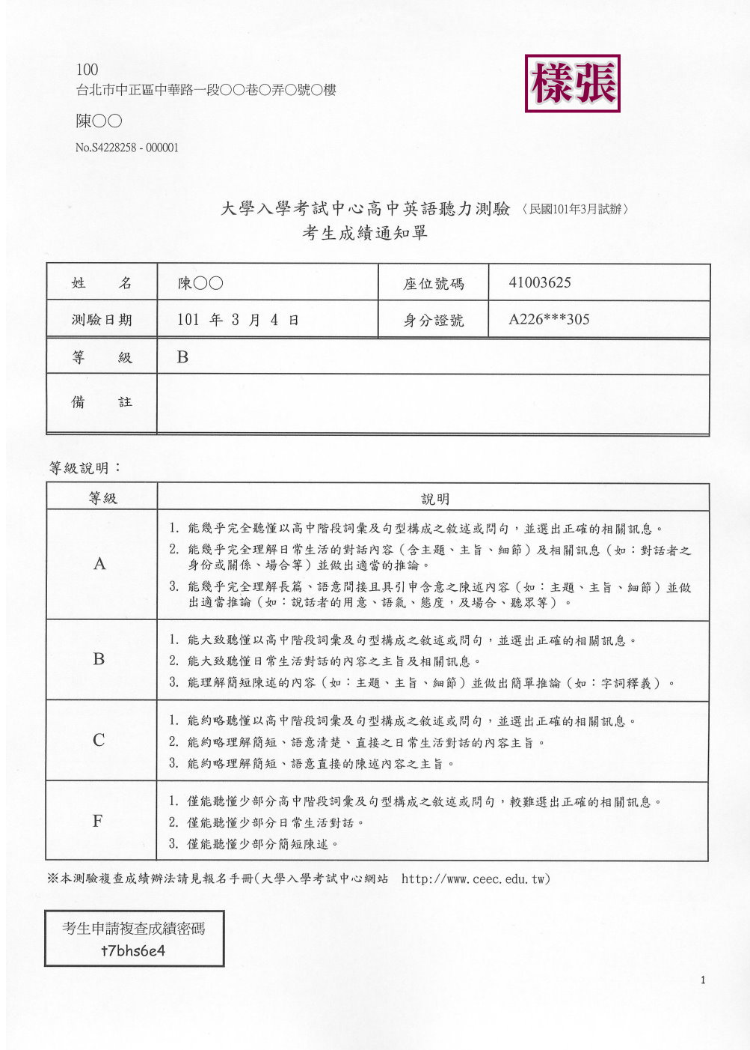
成績報告書
成績以等級制表示：
「A」
「B」
「C」
「F」
標準參照

Slide 19
導師的期望--良好的生活習慣
睡眠充足：每天至少6小時。
適度運動：每週至少3次，每次至少1小時。
準時上學,上課，及繳交作業.
上課不能使用3C產品,除非教學必要.
做好整潔工作.

Slide 20
本校每日作息表
07:25~07:55 | 早自習
08:00~08:50 | 第一節
09:00~09:50 | 第二節
10:00~10:50 | 第三節
11:00~11:50 | 第四節
11:50~12:20 | 午餐
12:20~13:00 | 午休
13:00~13:50 | 第五節
14:00~14:50 | 第六節
15:05~15:55 | 第七節
16:05~16:55 | 輔導課

Slide 21
減少補習
1.學校師資優異，老師認真，有問必答。
2.舟車勞頓，勞民傷財。
3.多數補習班不教基本原理，只教解題
技巧，長期會使學生不懂得如何讀書。
4.留下一些空白時間思考、消化所學，
進而轉化成個人的知識系統。

Slide 22
教導孩子的建議
1.注意孩子真正的性向與能力，錯
誤的判斷可能會自誤誤人。
2.多鼓勵，少責罵；多正向思考，
少負面批評。
3.良好的態度與習慣，可以決定孩
子的一生。

Slide 23
教導孩子的建議
4.請不要只看孩子的起跑點，也應
該想想十年、二十年後他能跑到
那裡。
5.十年樹木，百年樹人。

Slide 24
學測科目
範圍：
國文：一至四冊
英文：一至四册
數學：一至四册
自然科：基礎物理、化學、生物、地科、物理化學（高二課程）
社會科：歷史、地理、公民（一至四冊）
學測採級分制，題目較容易，選擇題不倒扣。

Slide 25
指考科目
範圍：國、英、數、物理、
化學、生物、公民
每科一百分，採總分制，題目較難，按分數分發。

Slide 26
簡報結束

